Slide 1
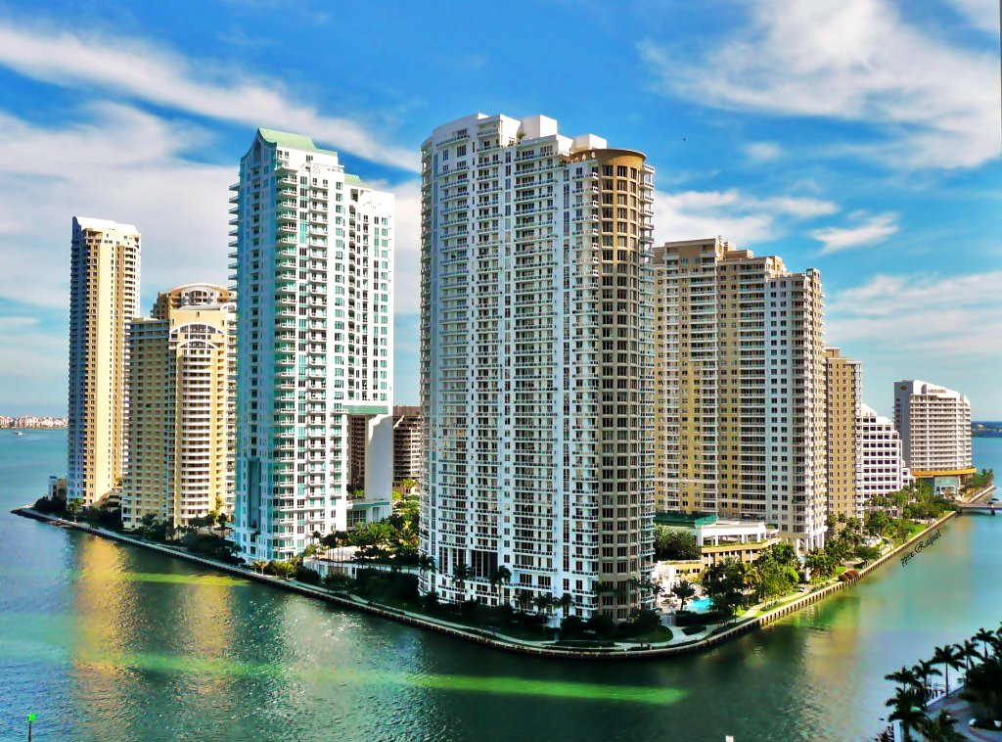








Esta es una creación de Raquel

Slide 2
Miami es una ciudad estadounidense ubicada en la parte sureste de Florida alrededor del río Miami, entre los Everglades y el océano Atlántico. Es la sede del condado de Miami-Dade. Fue fundada el 28 de julio de 1896 y según el censo de 2009 cuenta con una población de 433.136; su área metropolitana engloba a más de 5,4 millones de habitantes, lo que la convierte en la séptima más grande de los Estados Unidos. Las Naciones Unidas han calculado que Miami se convirtió en la novena área metropolitana más grande del país, detrás de Los Ángeles, Nueva York, Chicago ,Washington D.C., Filadelfia, Boston, San Francisco y Dallas.
Es considerada una ciudad global de importancia en las finanzas, el comercio, los medios de comunicación, entretenimiento, artes y comercio internacional. Es sede de numerosas oficinas centrales de compañías, bancos y estudios de televisión. Es, también, centro internacional del entretenimiento popular en televisión, música, moda, cine y artes escénicas. El puerto de Miami es considerado el puerto que alberga el mayor volumen de cruceros del mundo y es sede, también, de varias compañías de líneas de cruceros. Además, la ciudad tiene la mayor concentración de bancos internacionales de todo Estados Unidos.
En 2008, fue galardonada con el título "Ciudad más limpia de Estados Unidos" de la revista Forbes por su año trabajando por la calidad del aire, grandes espacios verdes, sus limpias aguas potables y calles, y diversos programas de reciclaje. En ese mismo año, Miami se situó como la tercera ciudad estadounidense más rica y la vigésimo segunda del mundo

Slide 3
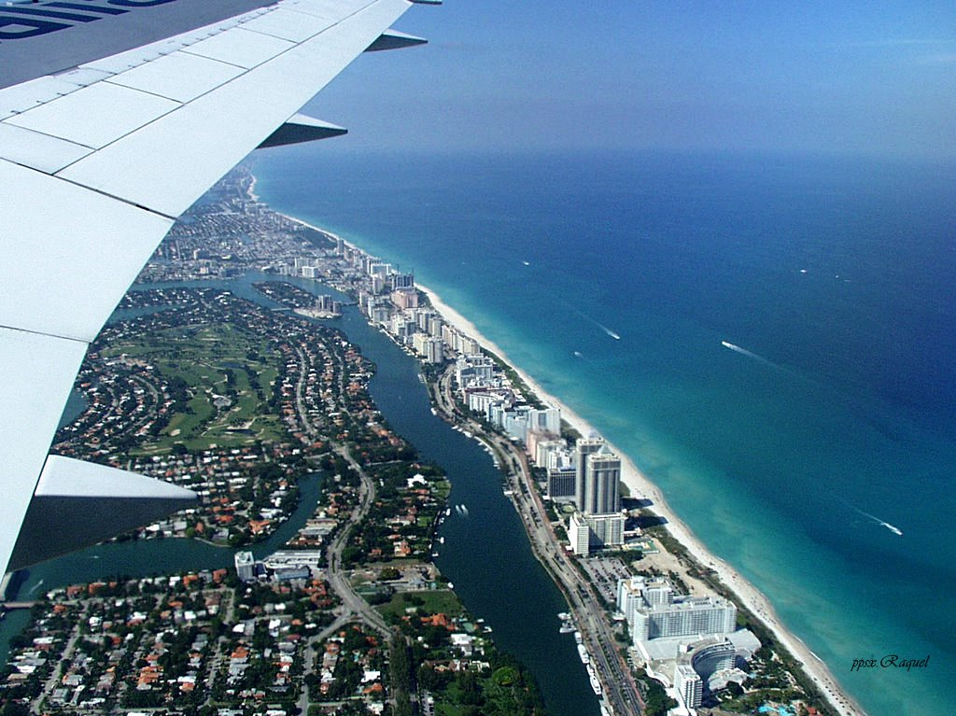
Llegando a Miami

Slide 4
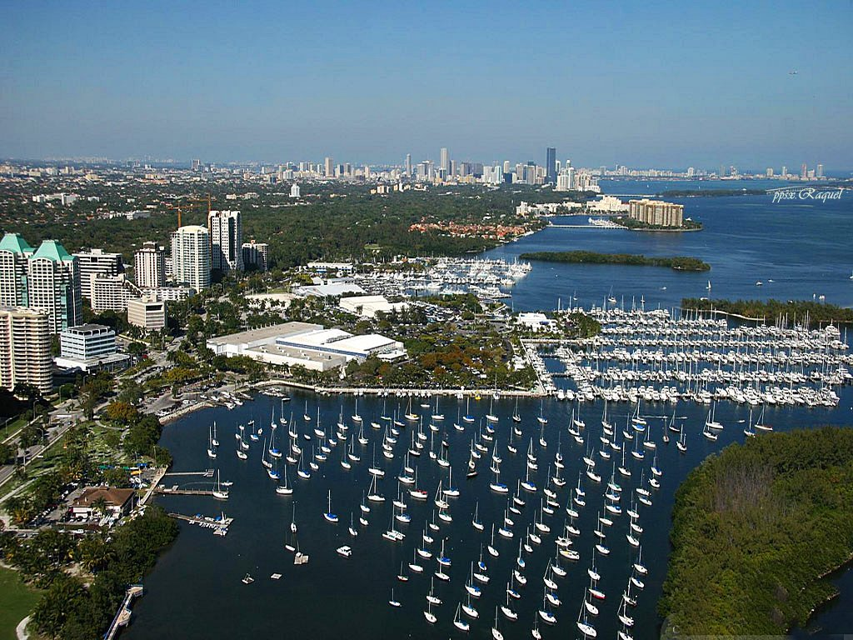

Slide 5
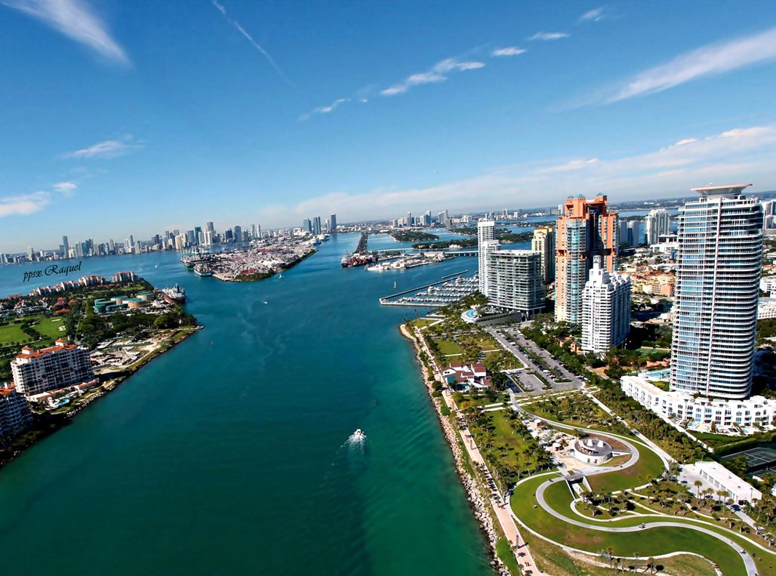

Slide 6
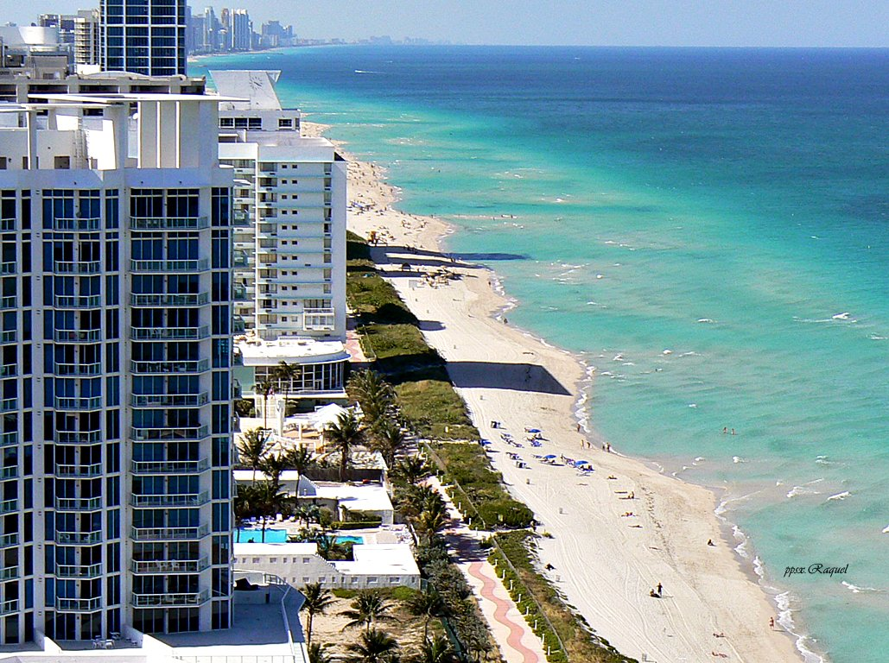

Slide 7
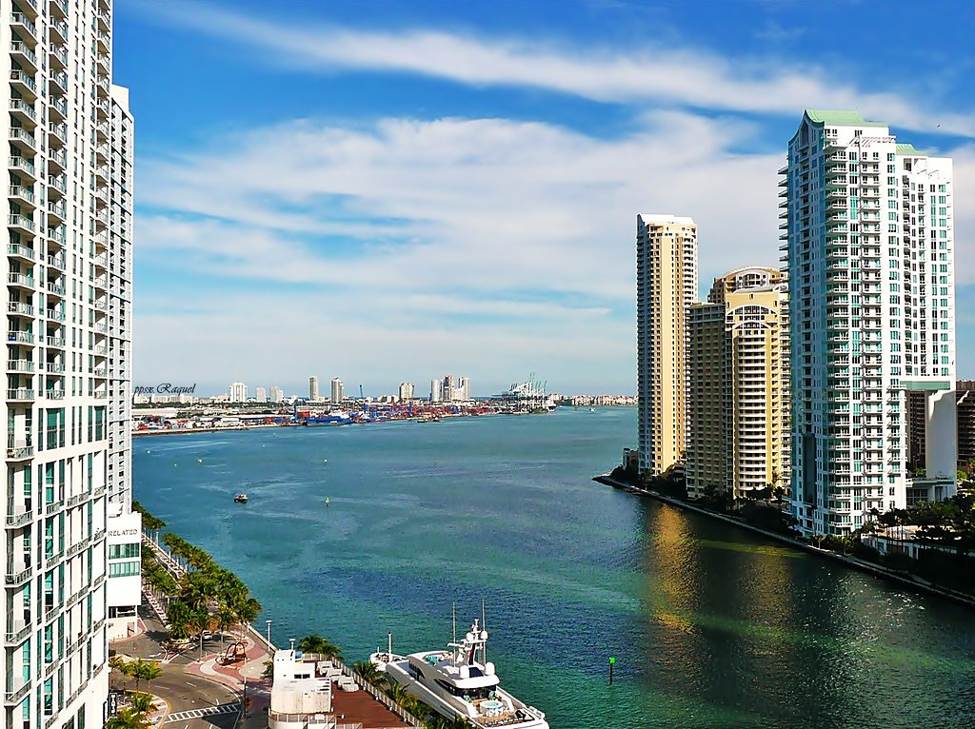

Slide 8
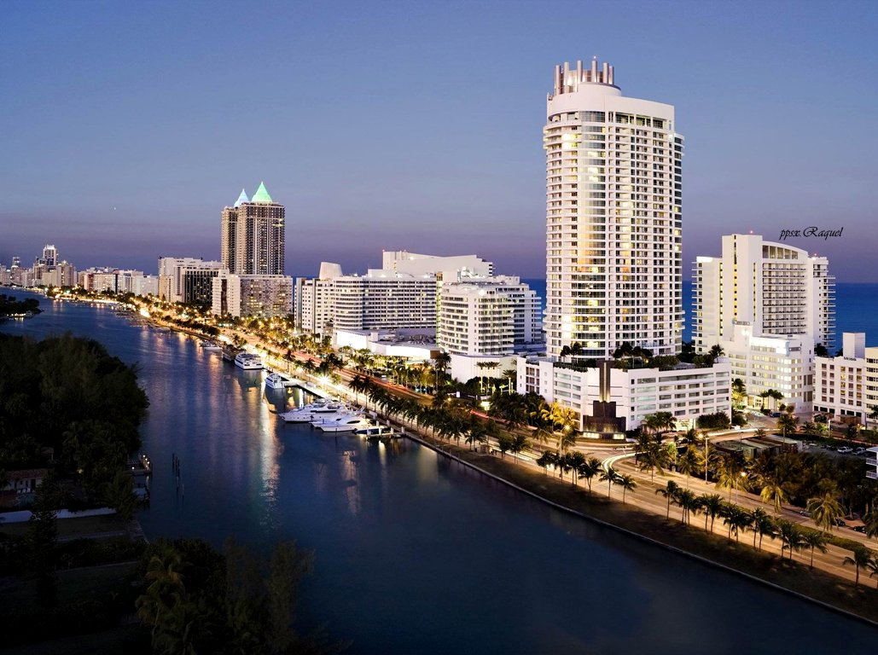

Slide 9
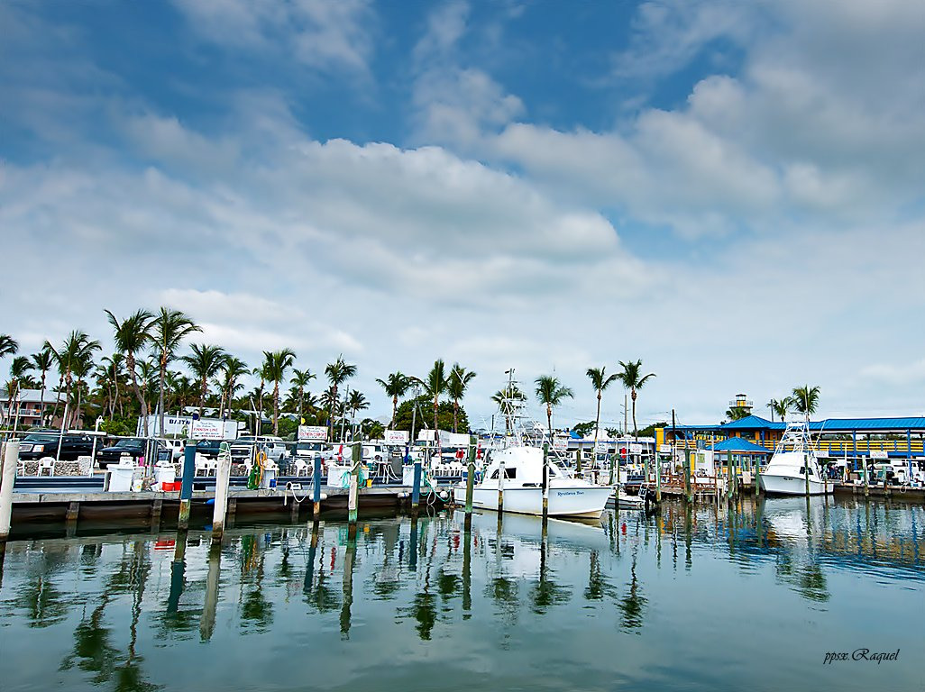

Slide 10
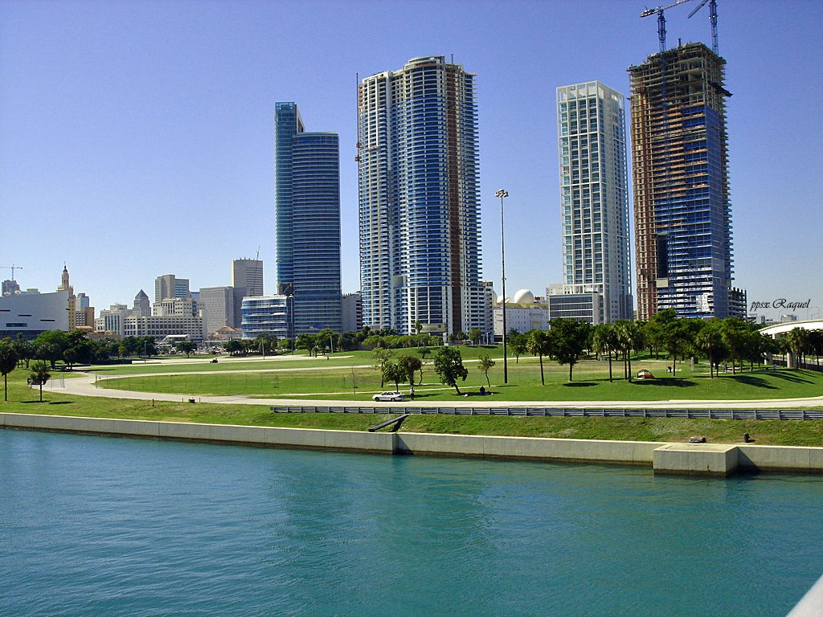

Slide 11
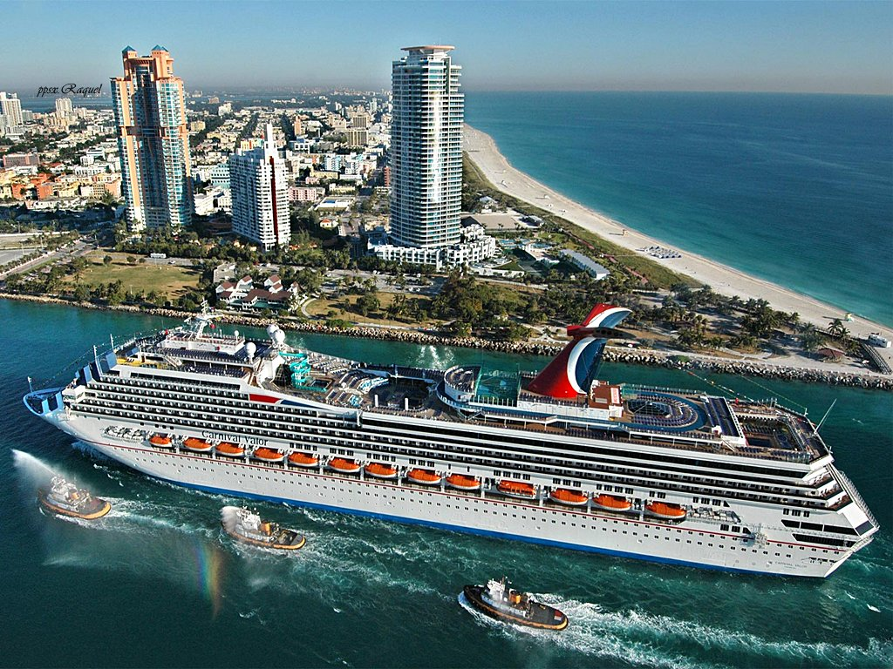

Slide 12
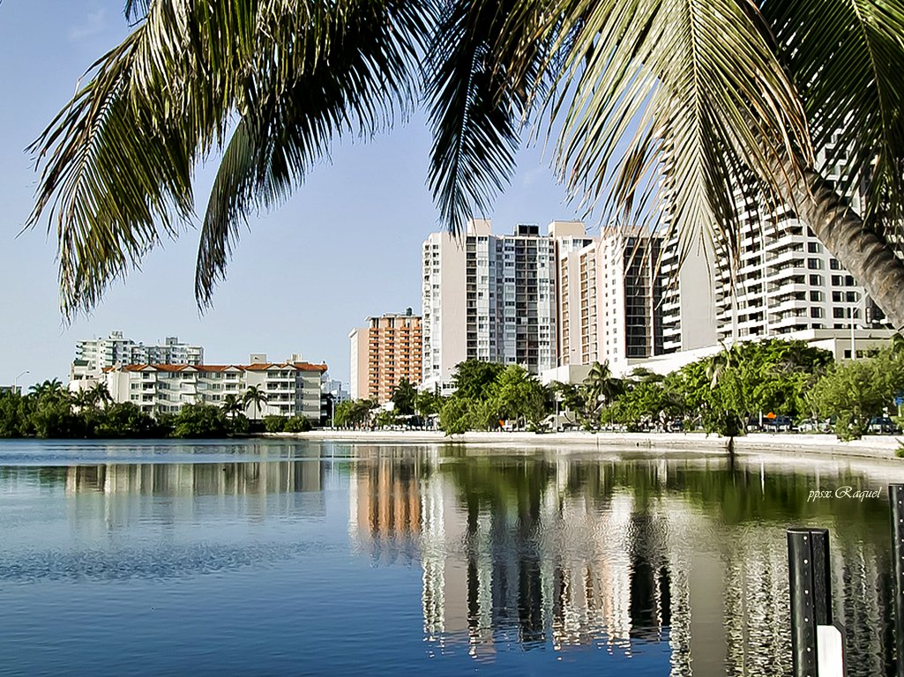

Slide 13
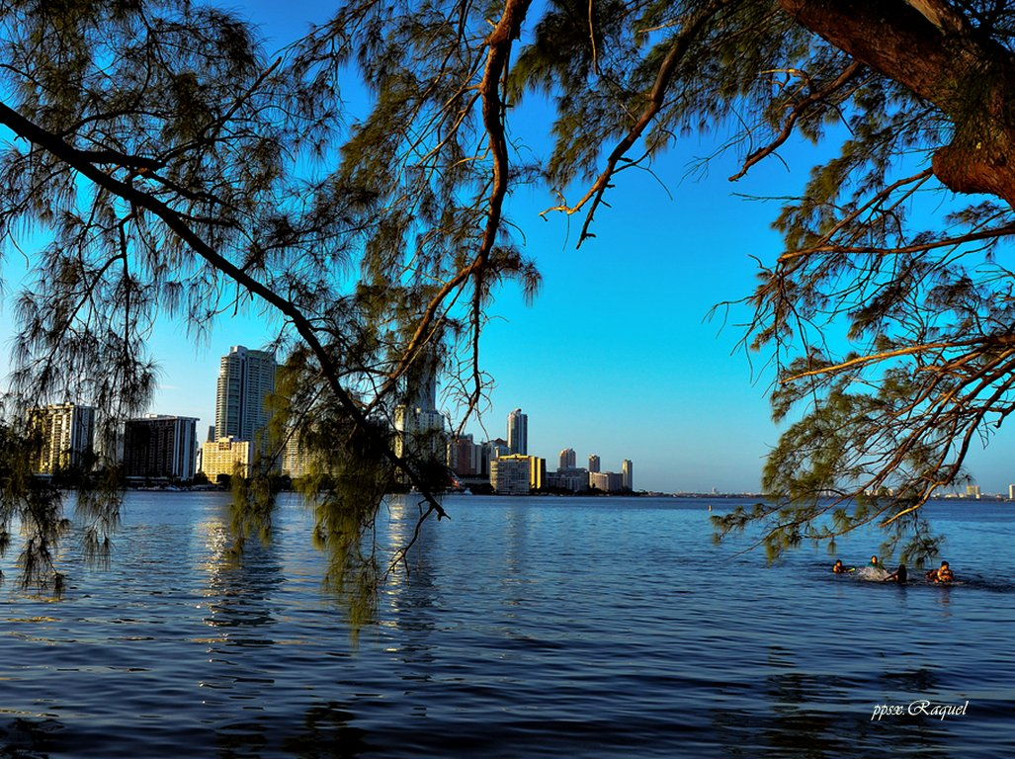

Slide 14
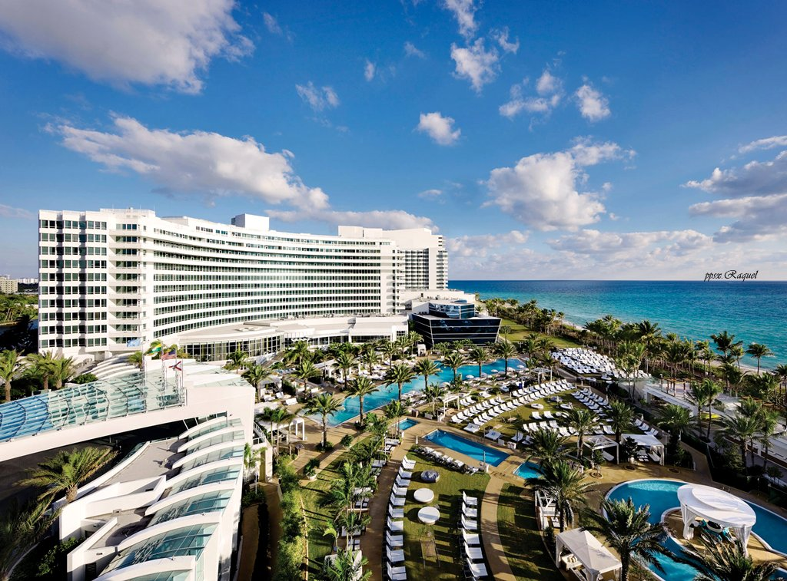
Hotel Fontainebleau

Slide 15
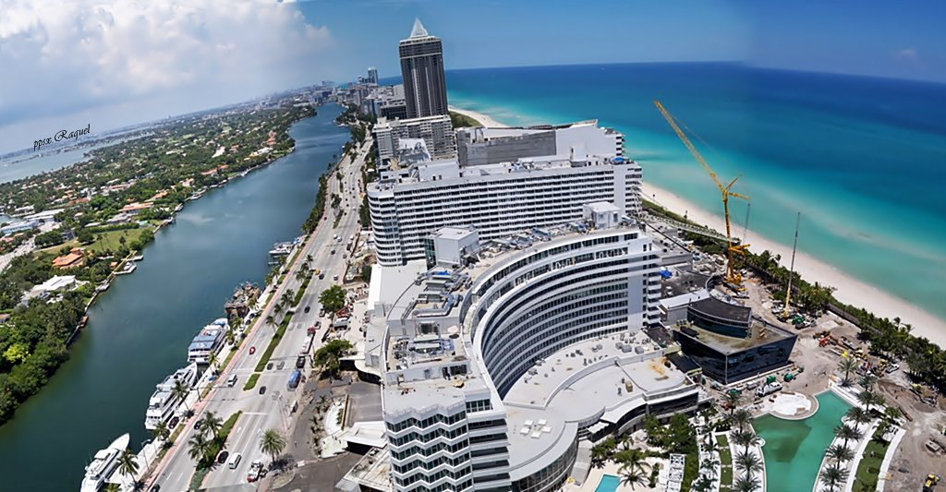

Slide 16
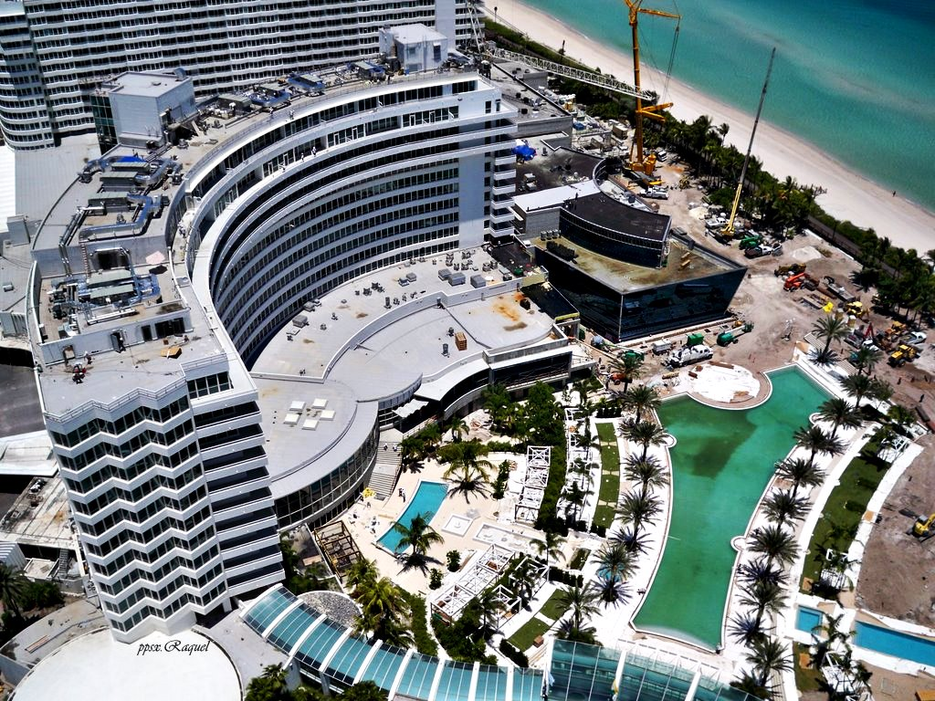

Slide 17
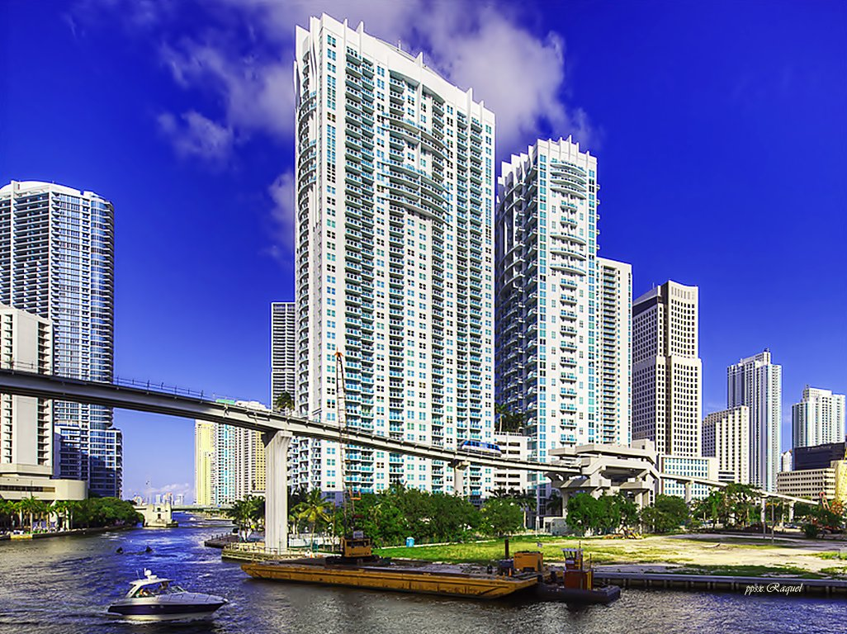

Slide 18
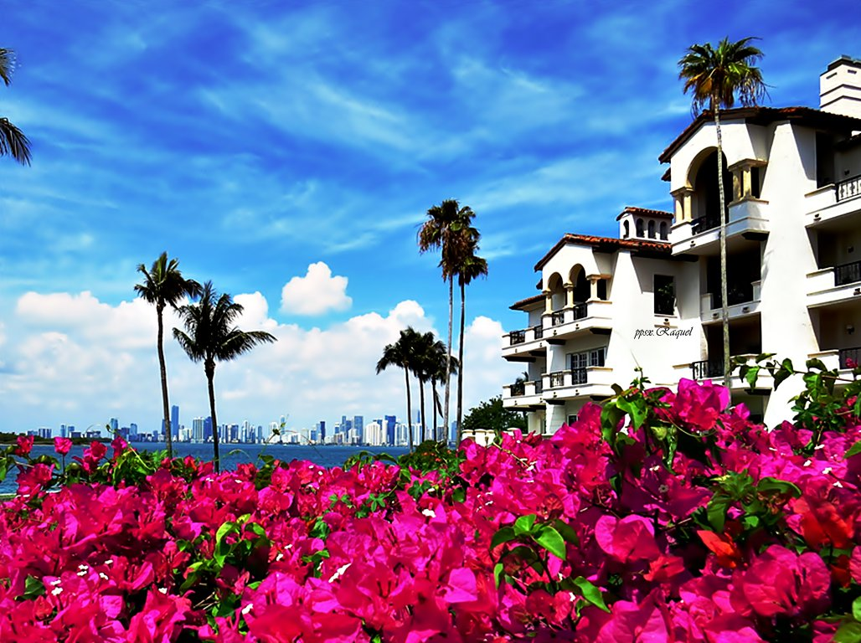

Slide 19
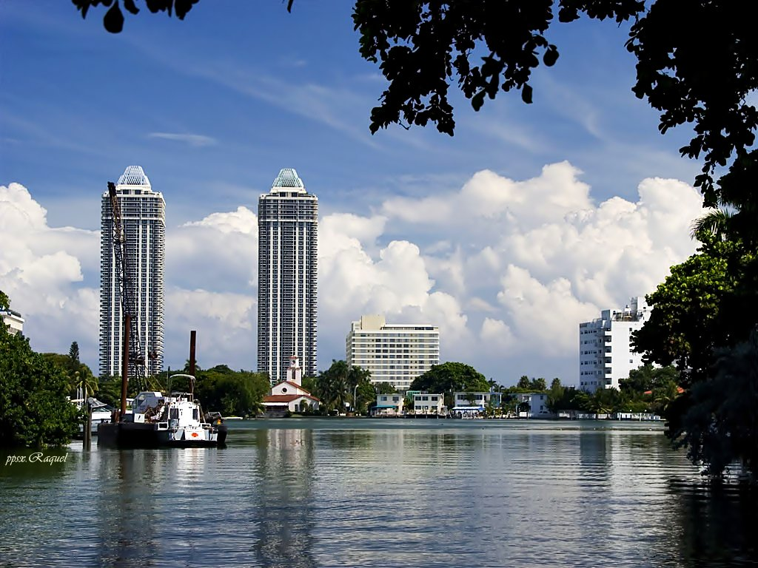

Slide 20
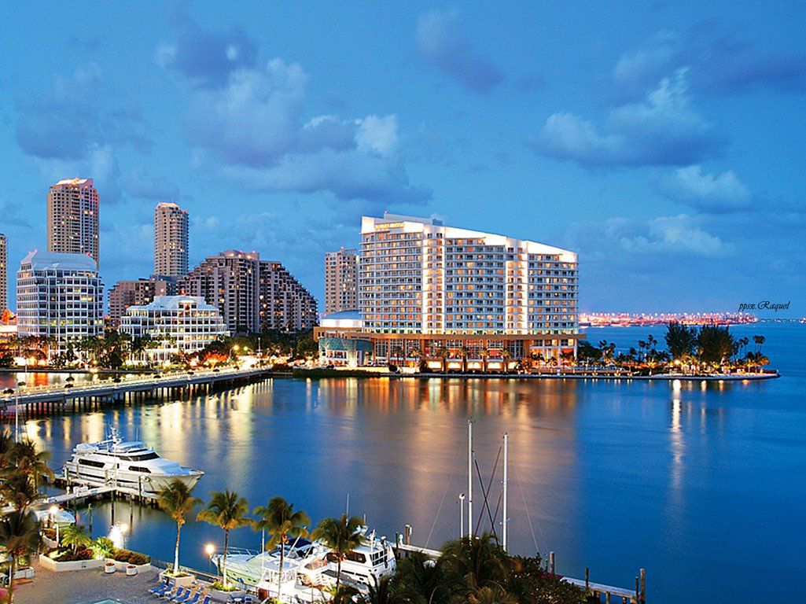

Slide 21
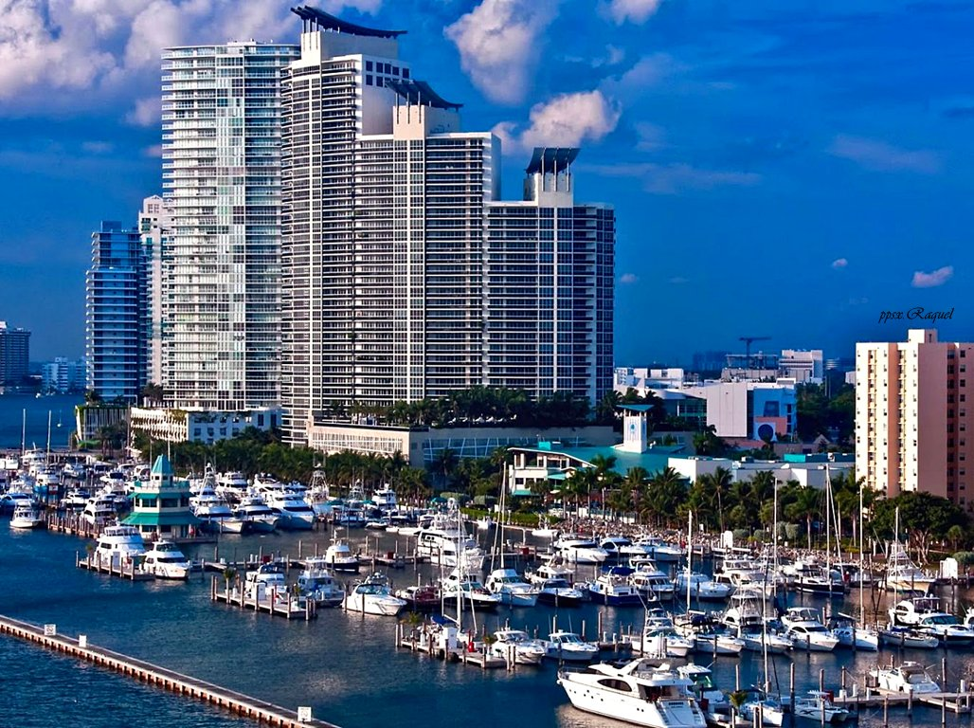

Slide 22
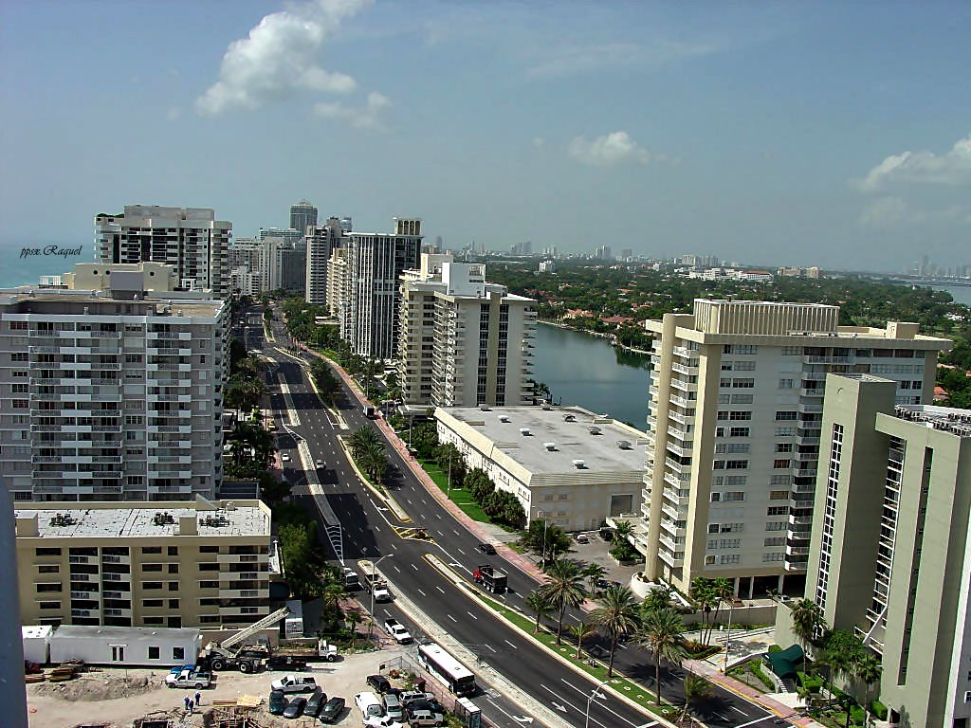

Slide 23
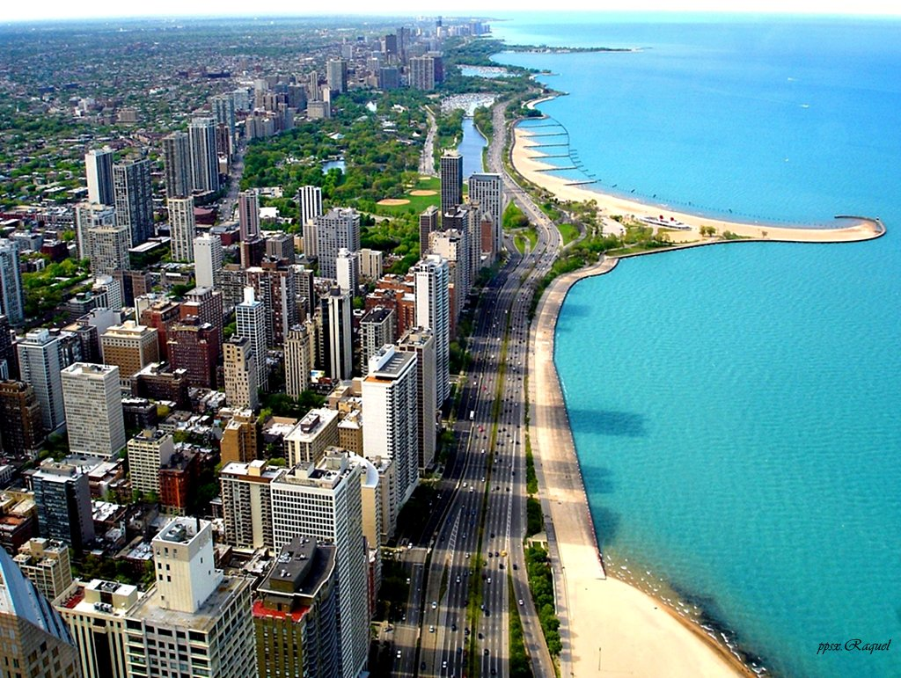

Slide 24
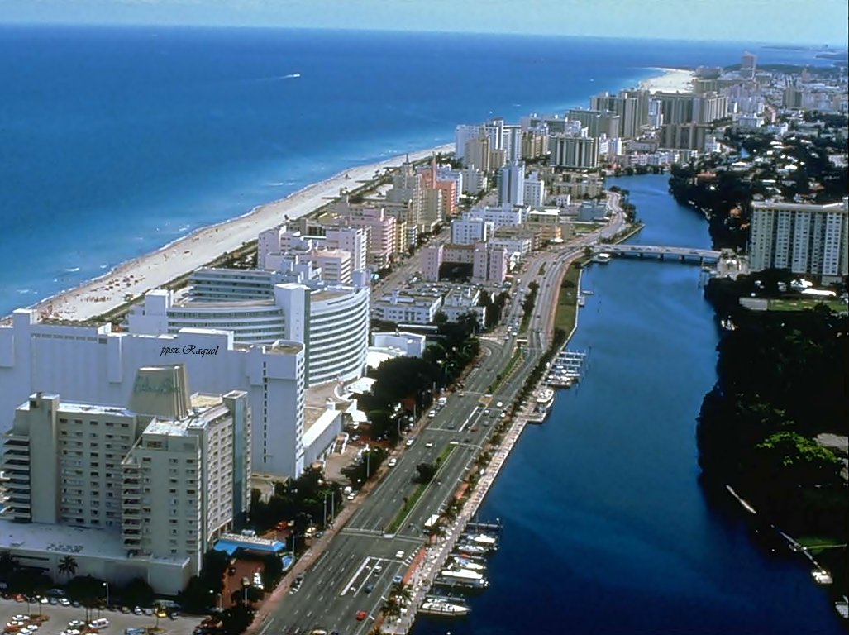

Slide 25
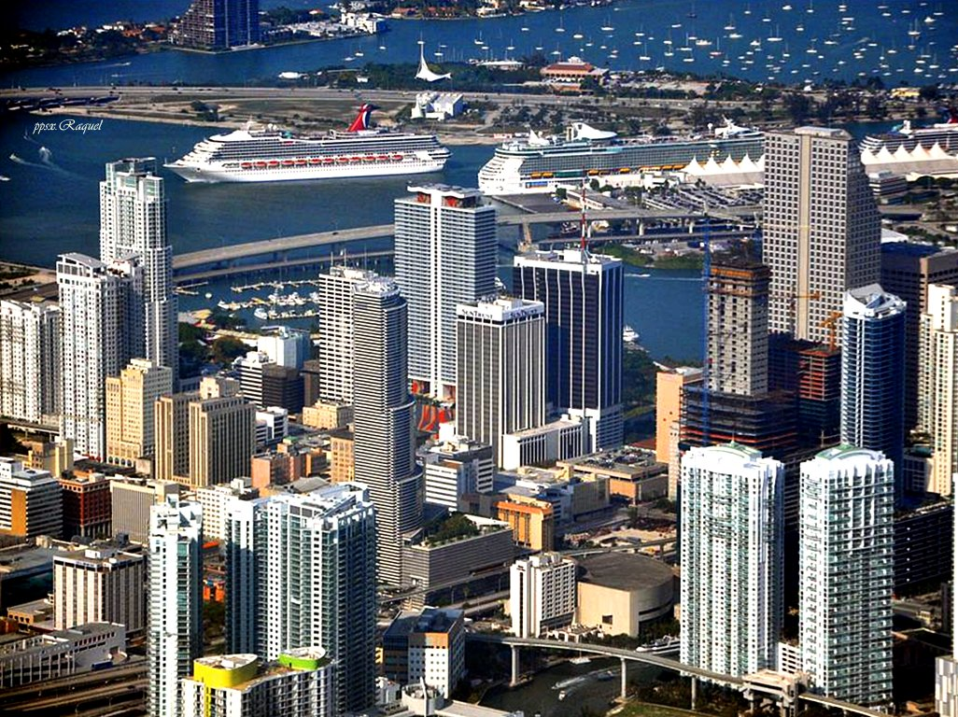

Slide 26
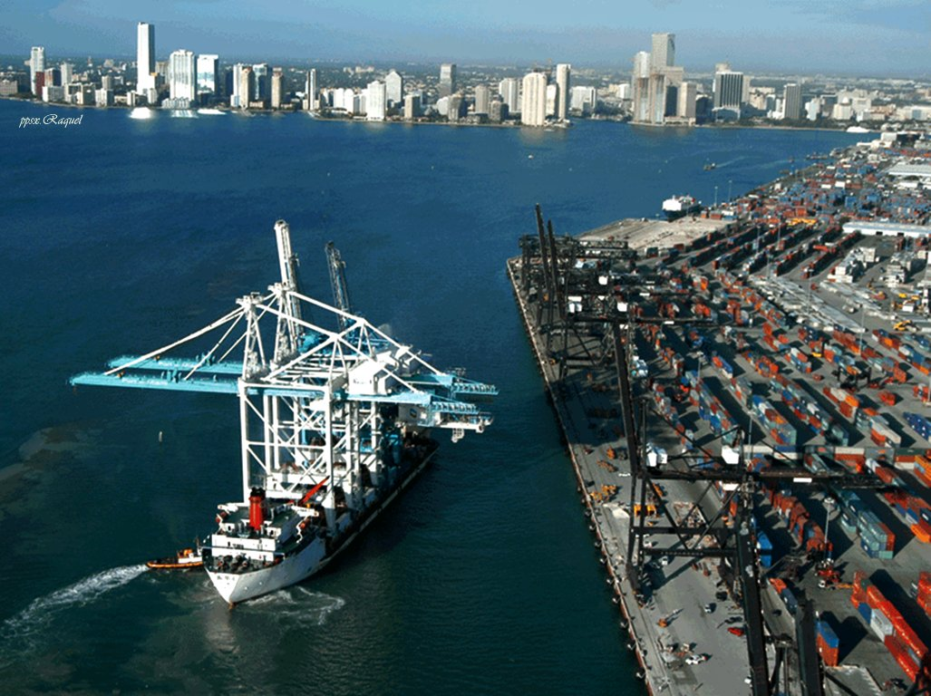
Puerto

Slide 27
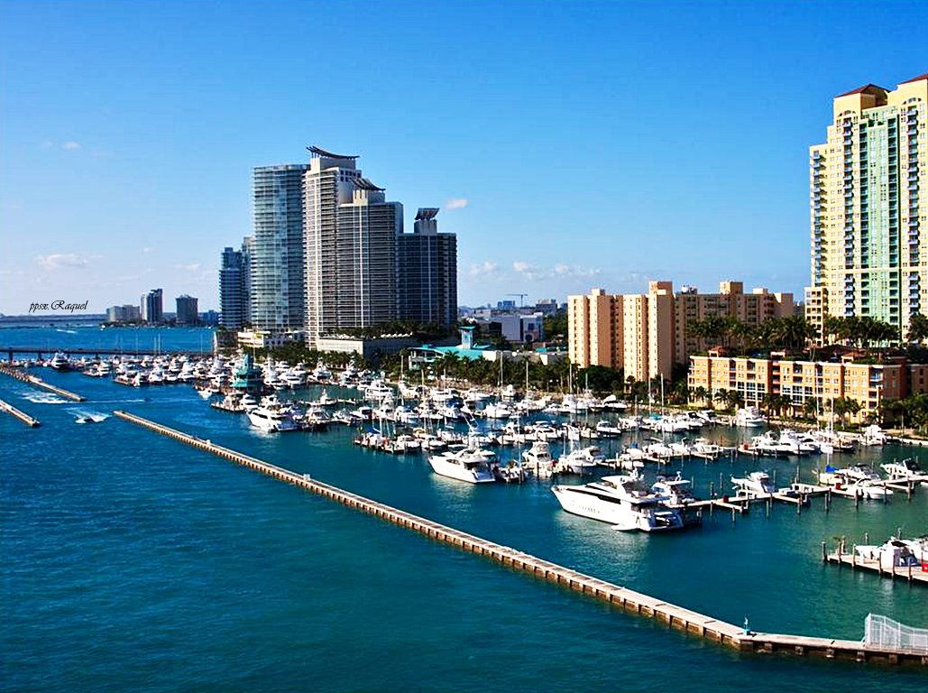

Slide 28
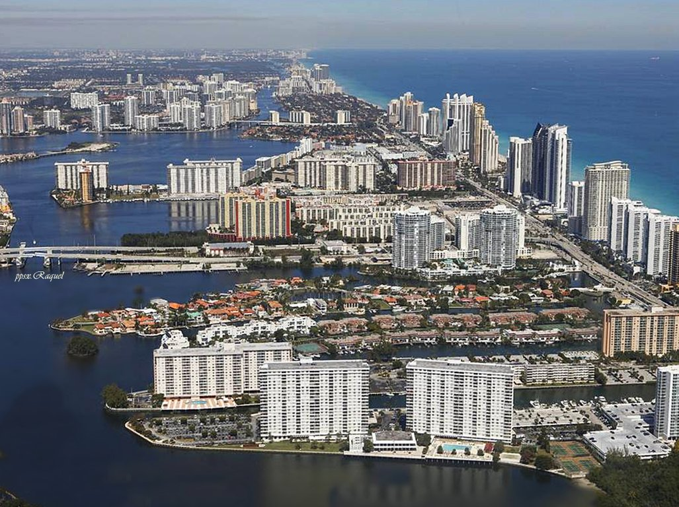

Slide 29
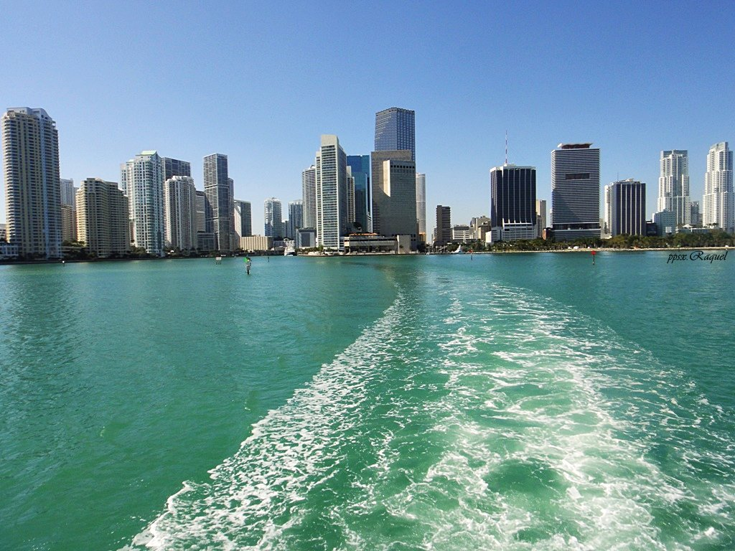

Slide 30
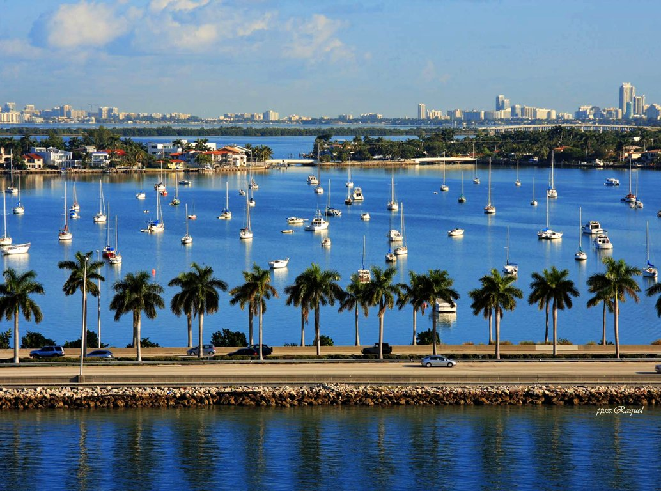

Slide 31
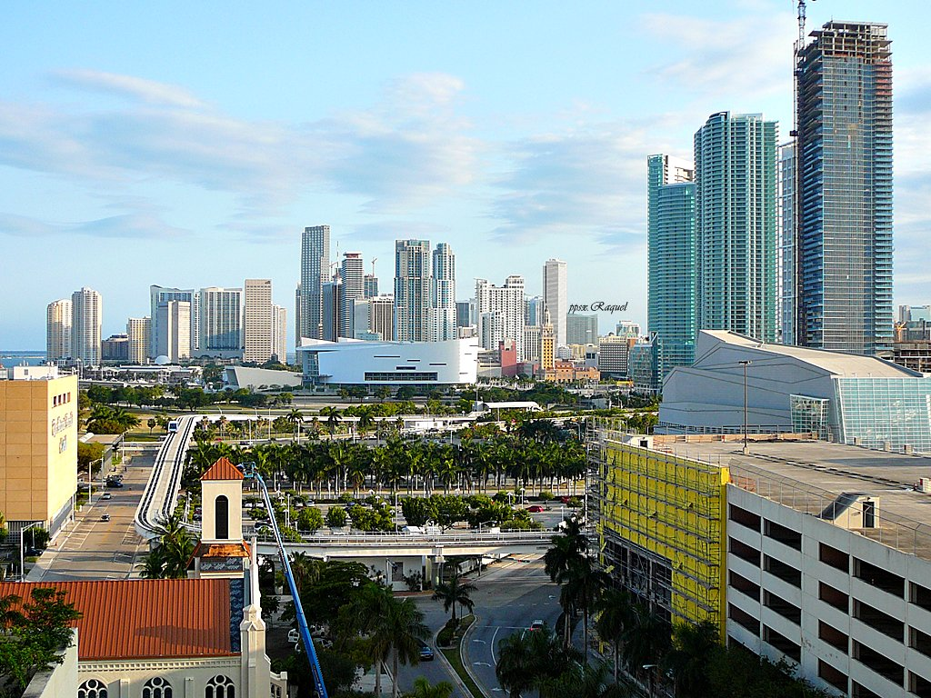

Slide 32
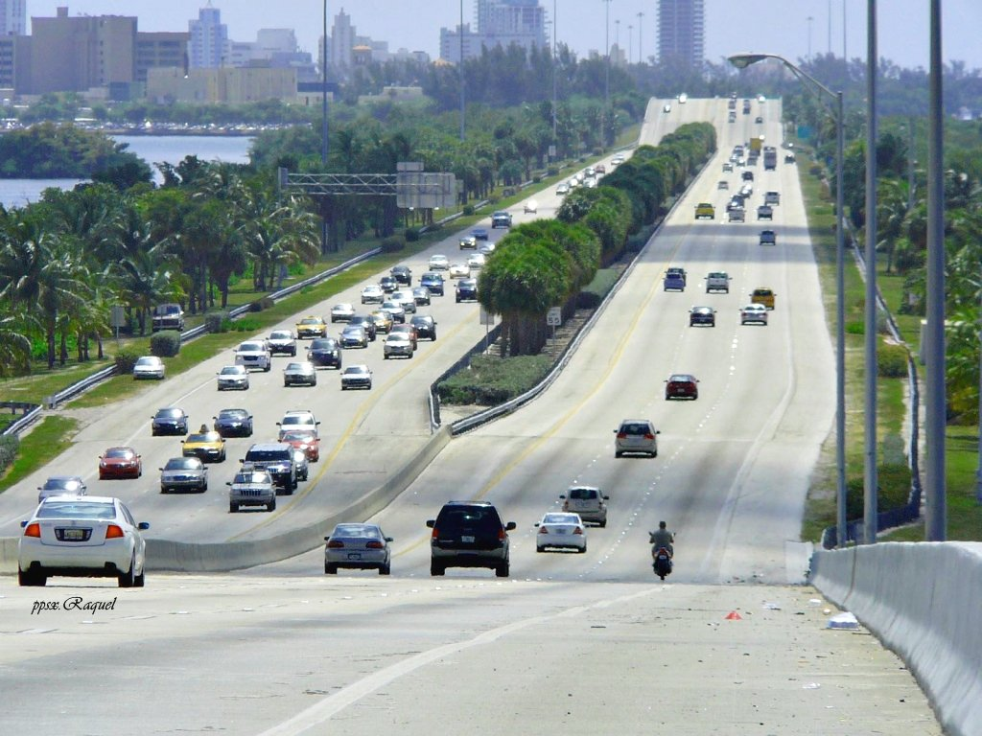

Slide 33
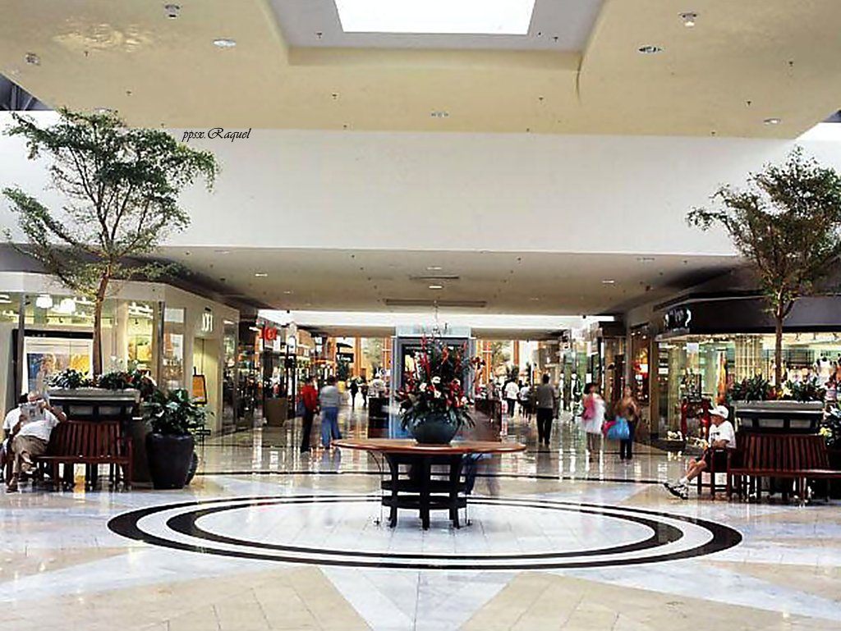
Día de Compras

Slide 34
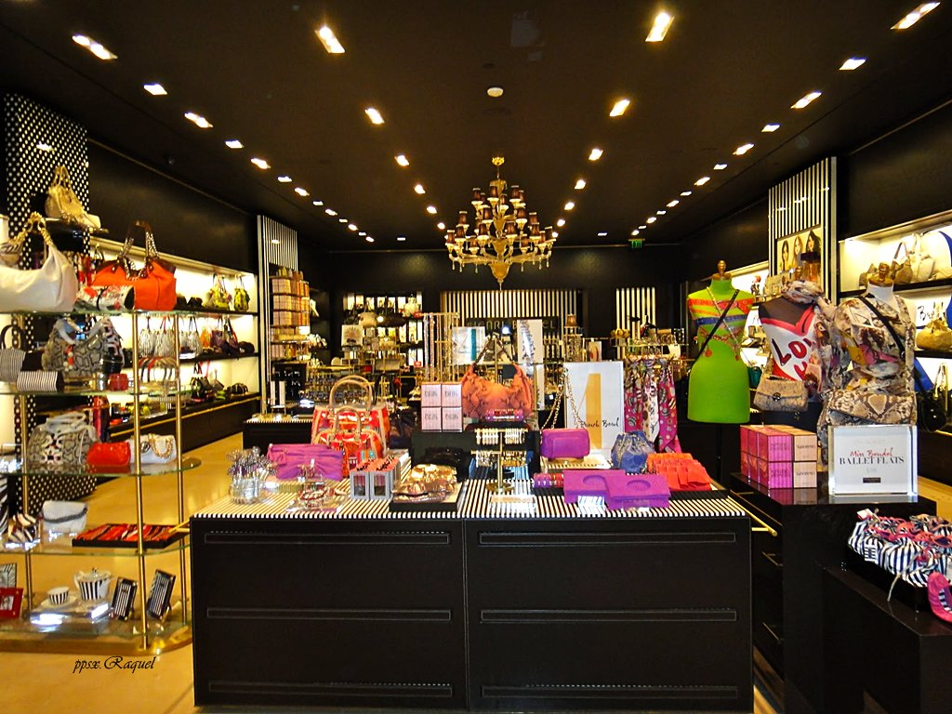

Slide 35
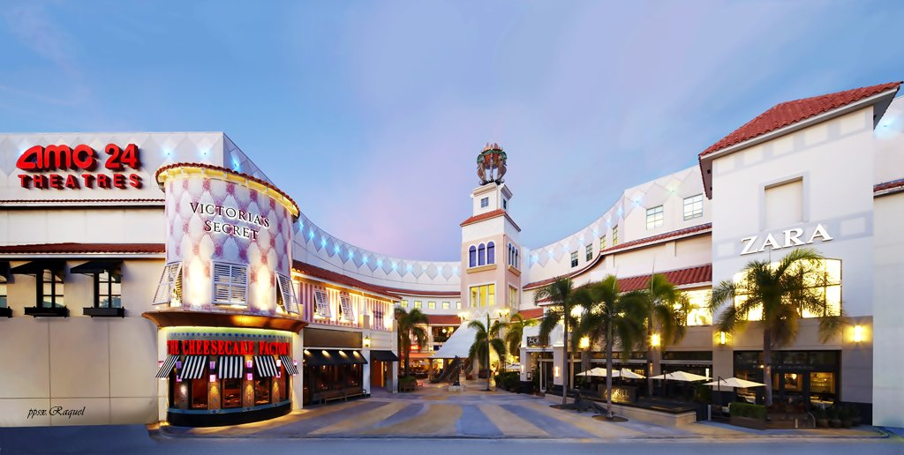

Slide 36
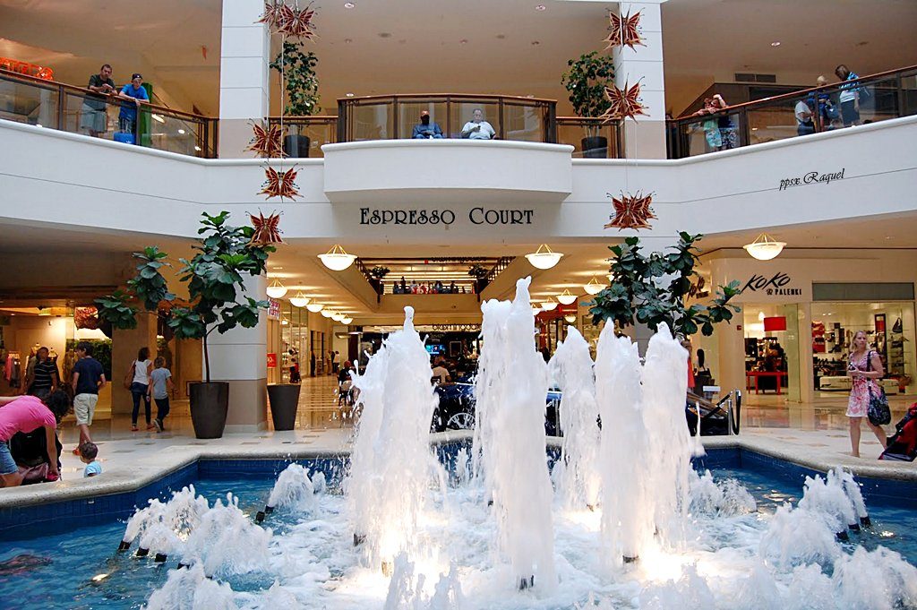

Slide 37
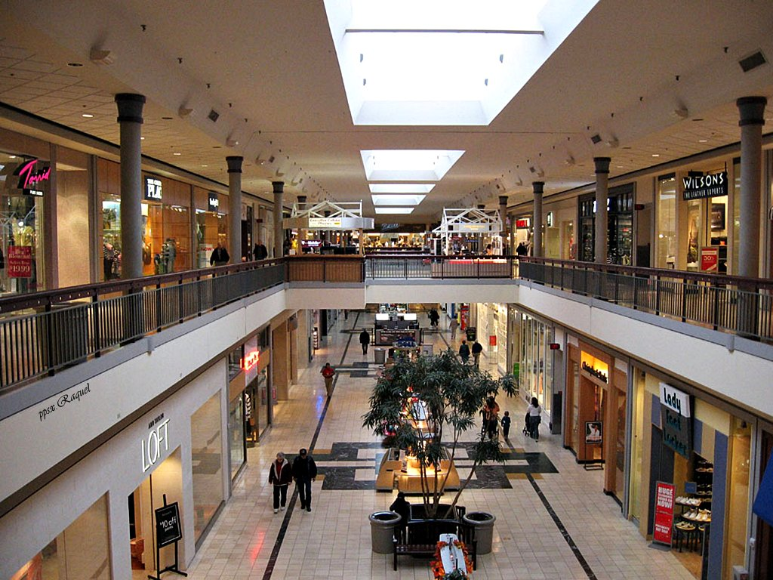

Slide 38
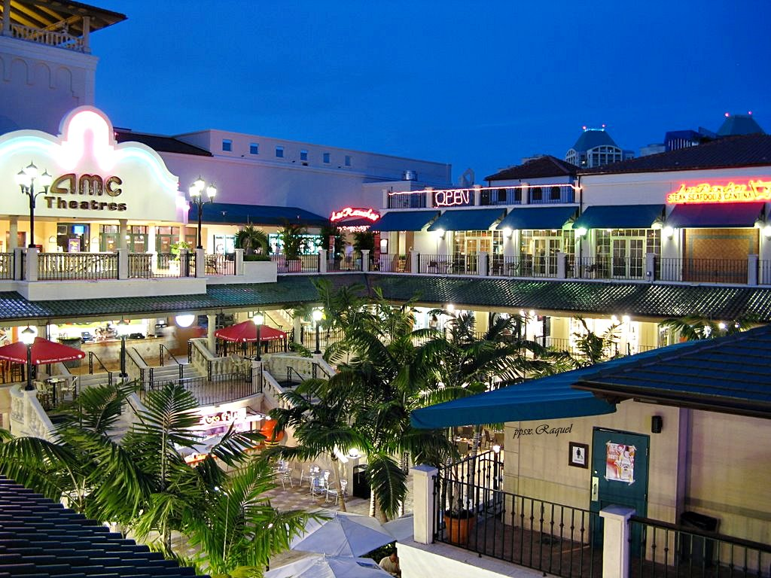

Slide 39
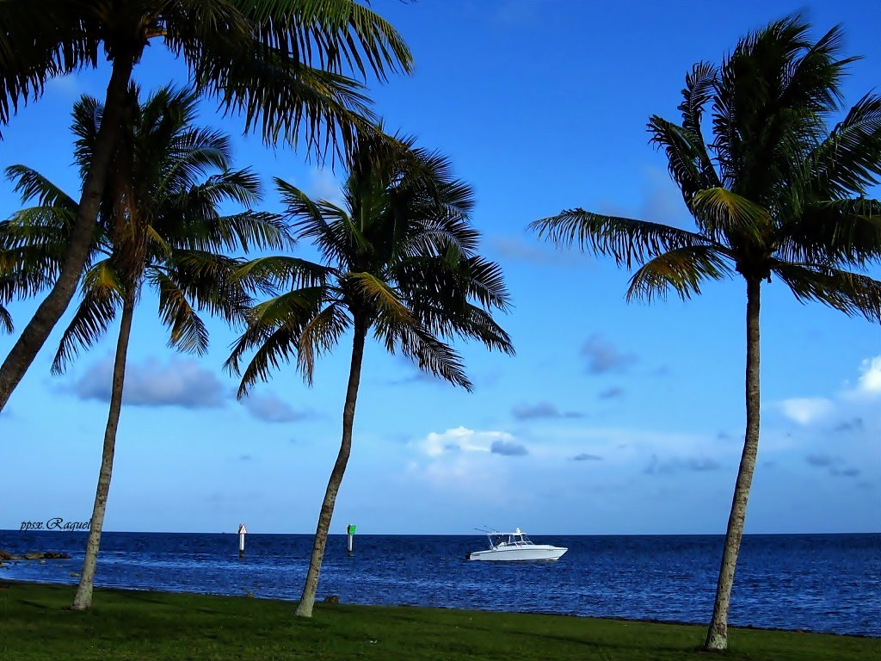
Vamos a la Playa

Slide 40
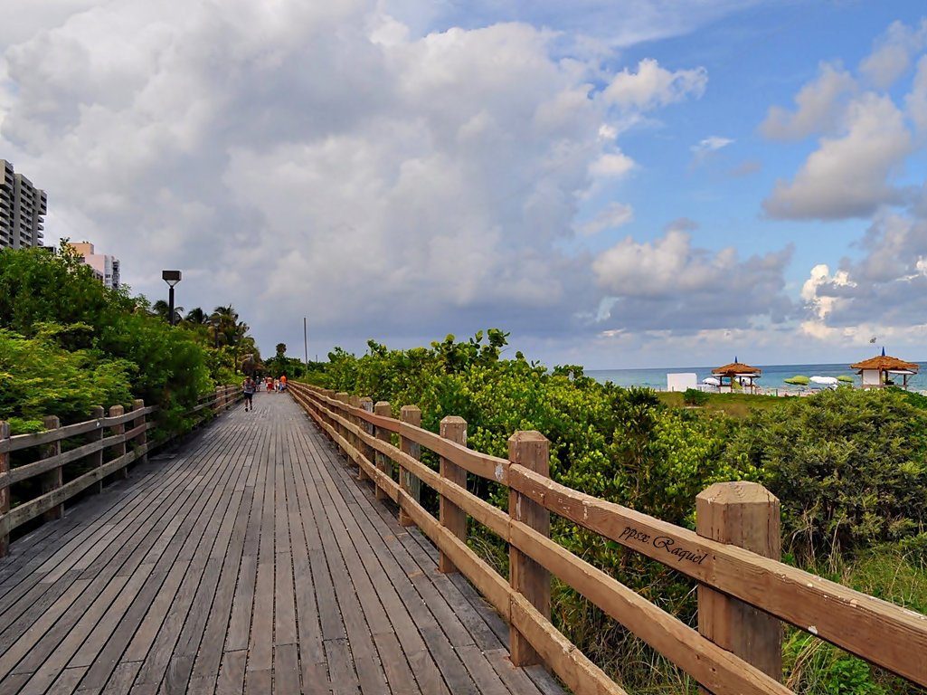

Slide 41
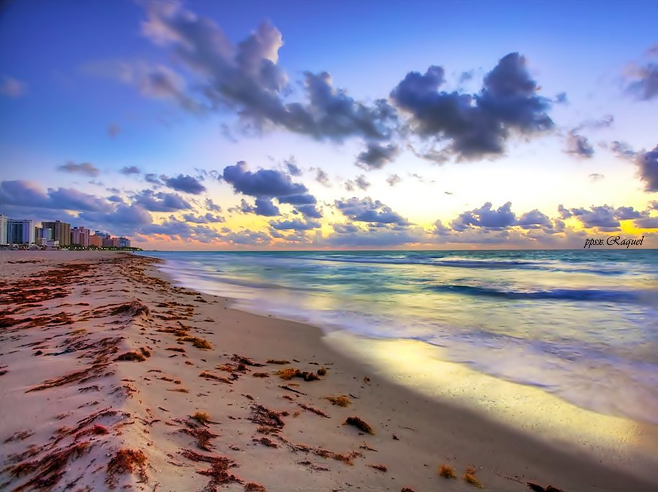

Slide 42
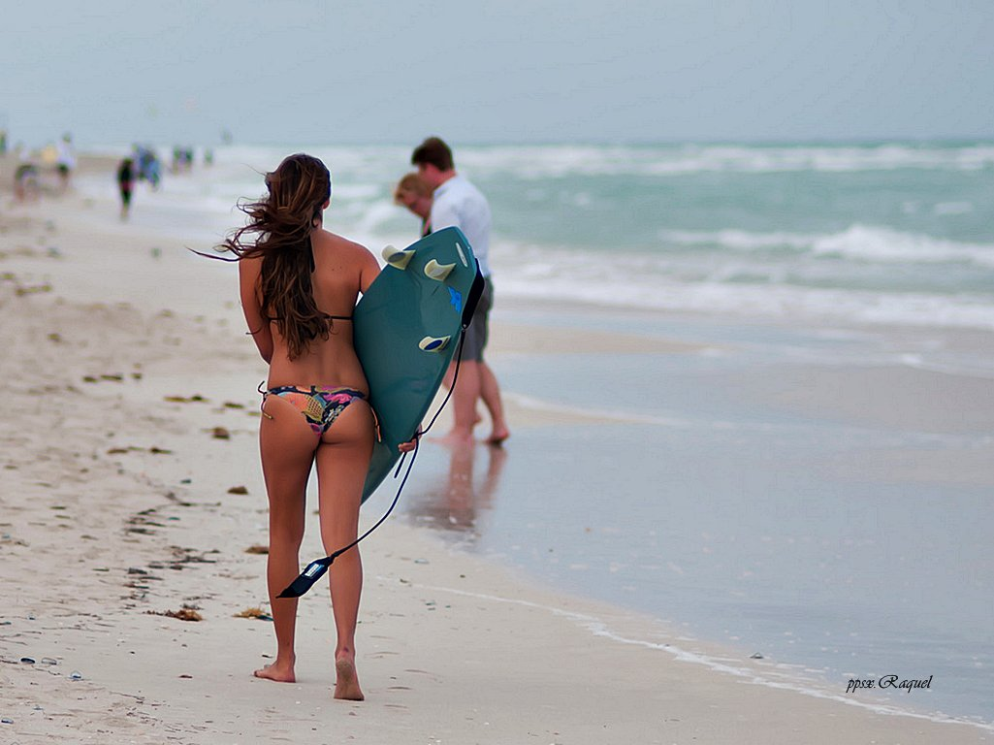

Slide 43
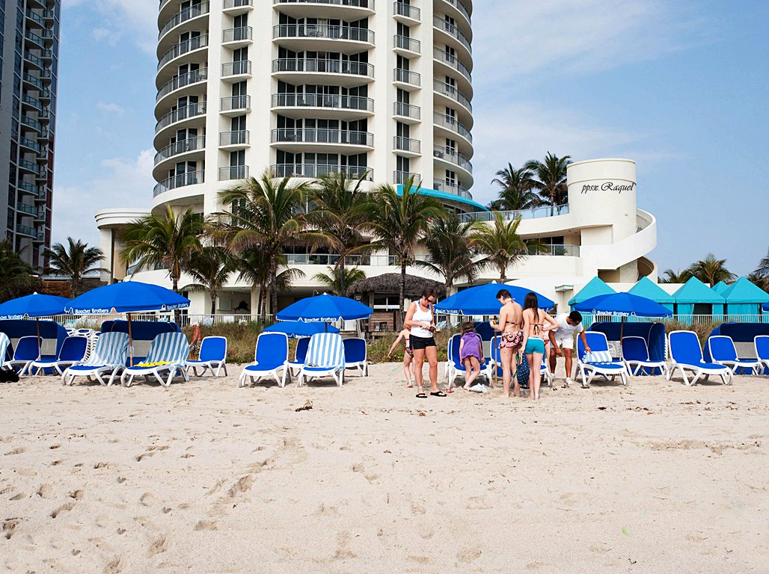

Slide 44
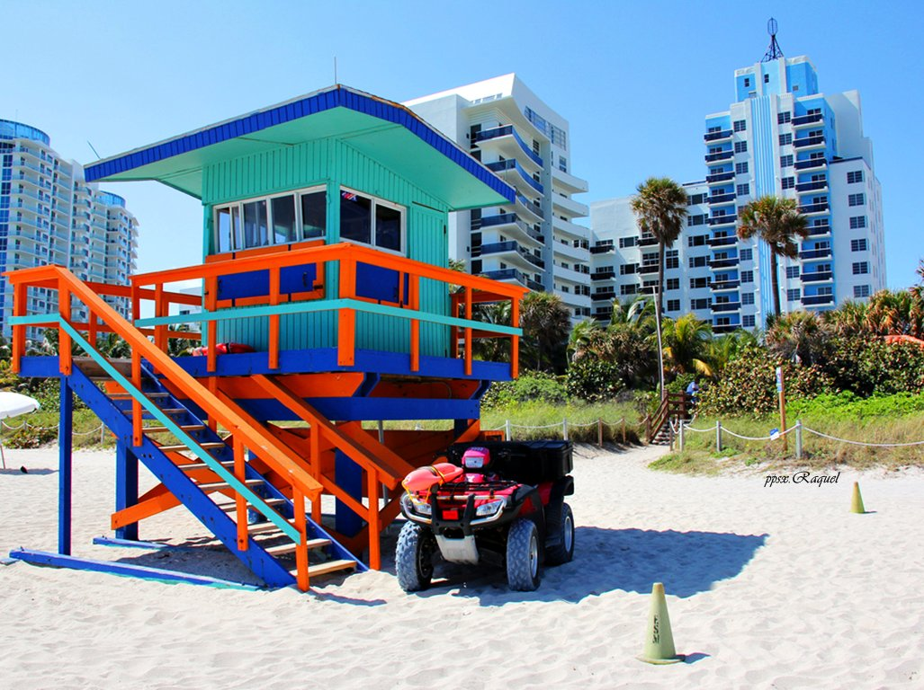

Slide 45
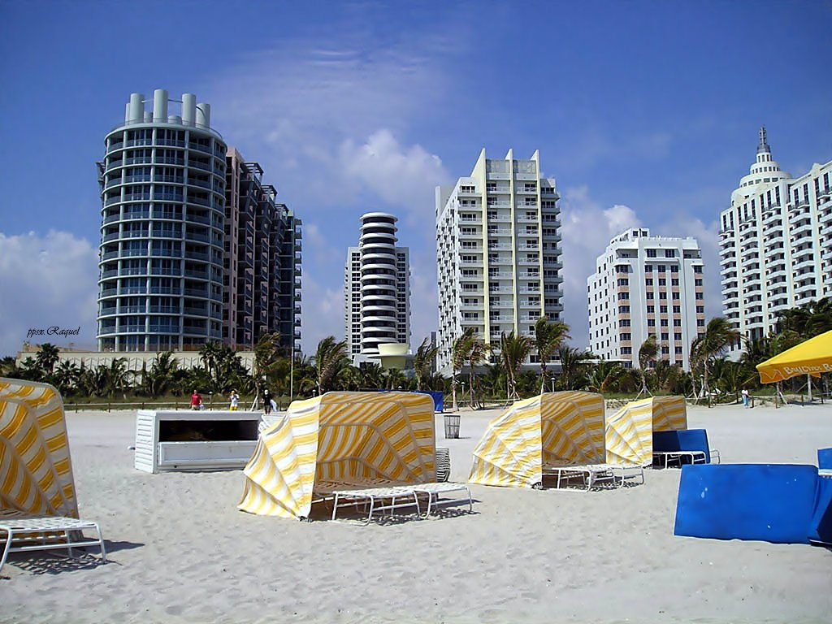

Slide 46
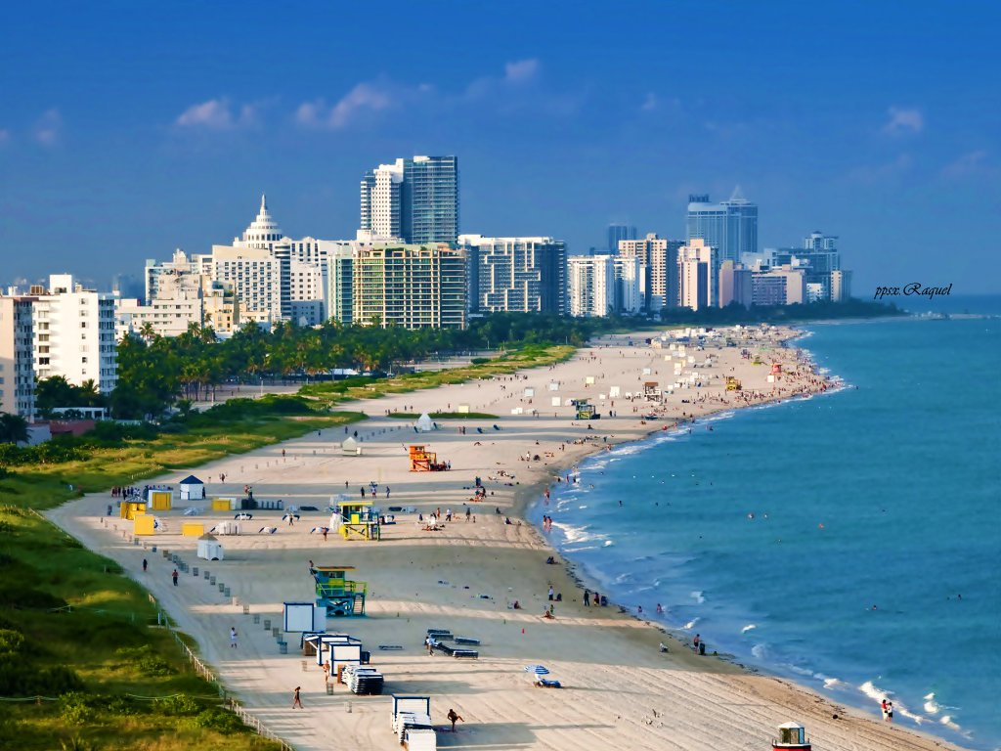

Slide 47
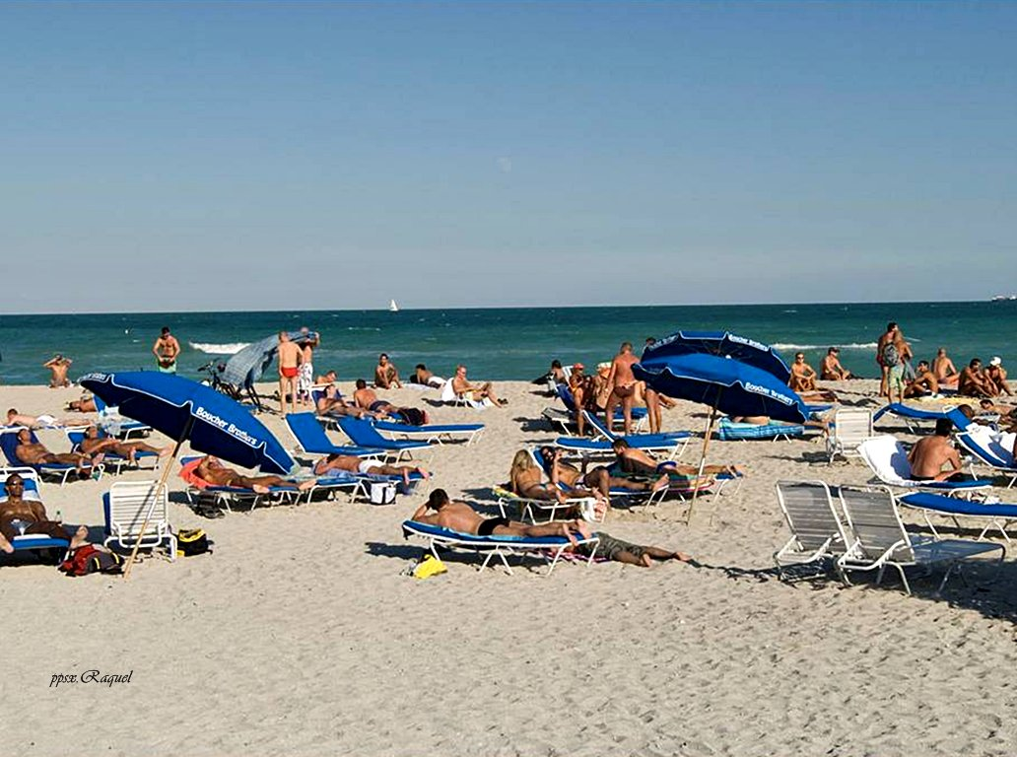

Slide 48
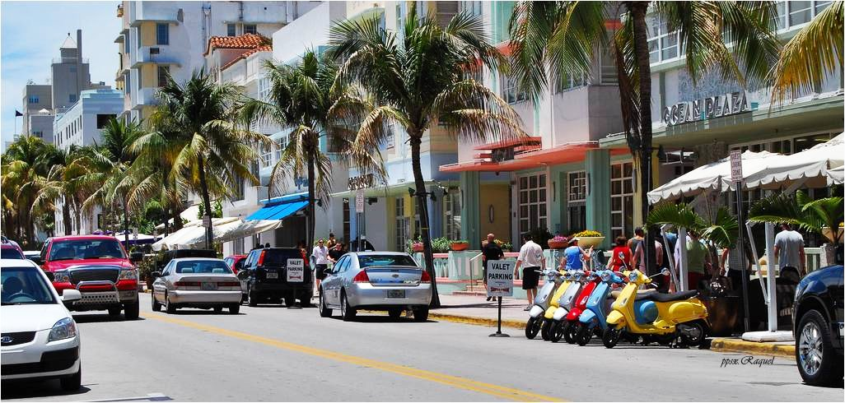
Conociendo las calles de Miami

Slide 49
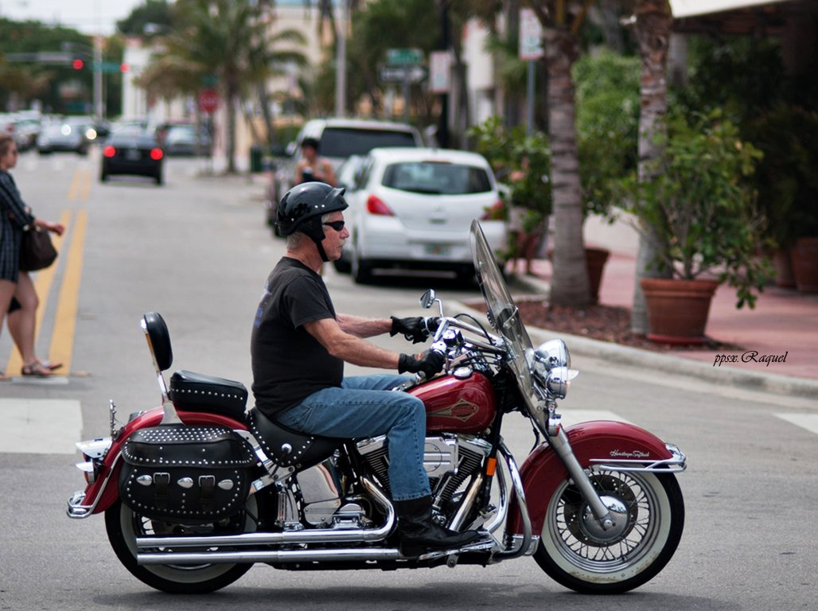

Slide 50
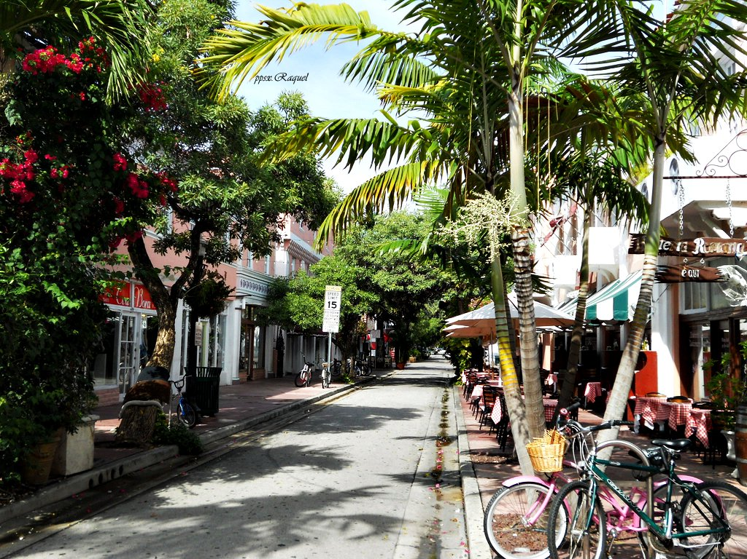

Slide 51
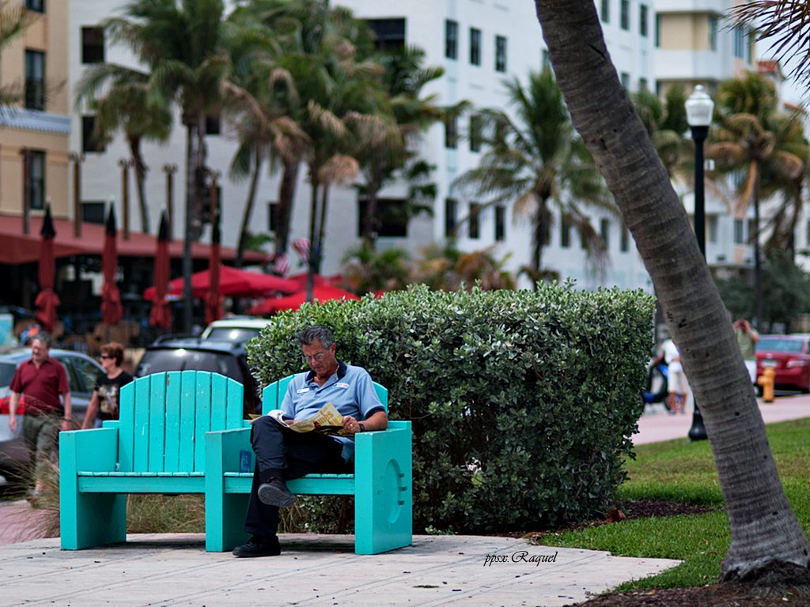

Slide 52


Slide 53


Slide 54


Slide 55


Slide 56


Slide 57

Palacio de Vizcaya

Slide 58

Disfrutando La Noche De Miami

Slide 59


Slide 60


Slide 61


Slide 62


Slide 63


Slide 64


Slide 65


Slide 66


Slide 67


Slide 68


Slide 69


Slide 70


Slide 71


Slide 72


Slide 73



Slide 74




Accede a la sección que desees desde aquí:
PPS Exclusivos
Dedicatorias | Fechas Especiales | Graciosos | Historia y arte | Lugares | Musicales
Naturaleza y Ciencias | Política | Reflexión | Religiosos | Románticos | Salud
Si deseas recibir pps periódicamente en tu correo electrónico subscríbete aquí:

